Slide 1
Scratch基礎講座
キャラが遠くへ行くように見せる

Slide 2
遠くへ行くように見せるには？
遠近法を利用する
歩きながら、だんだんサイズを小さくする
緑の旗で初期化、スペースを押すと動作するようにする
右下にはシマウマが歩いている
背景は、自分で描く。この図も、道の部分を遠近法を使って描く必要あり。
サンプルコードを見て、何をしているか考えてみよう！

Slide 3
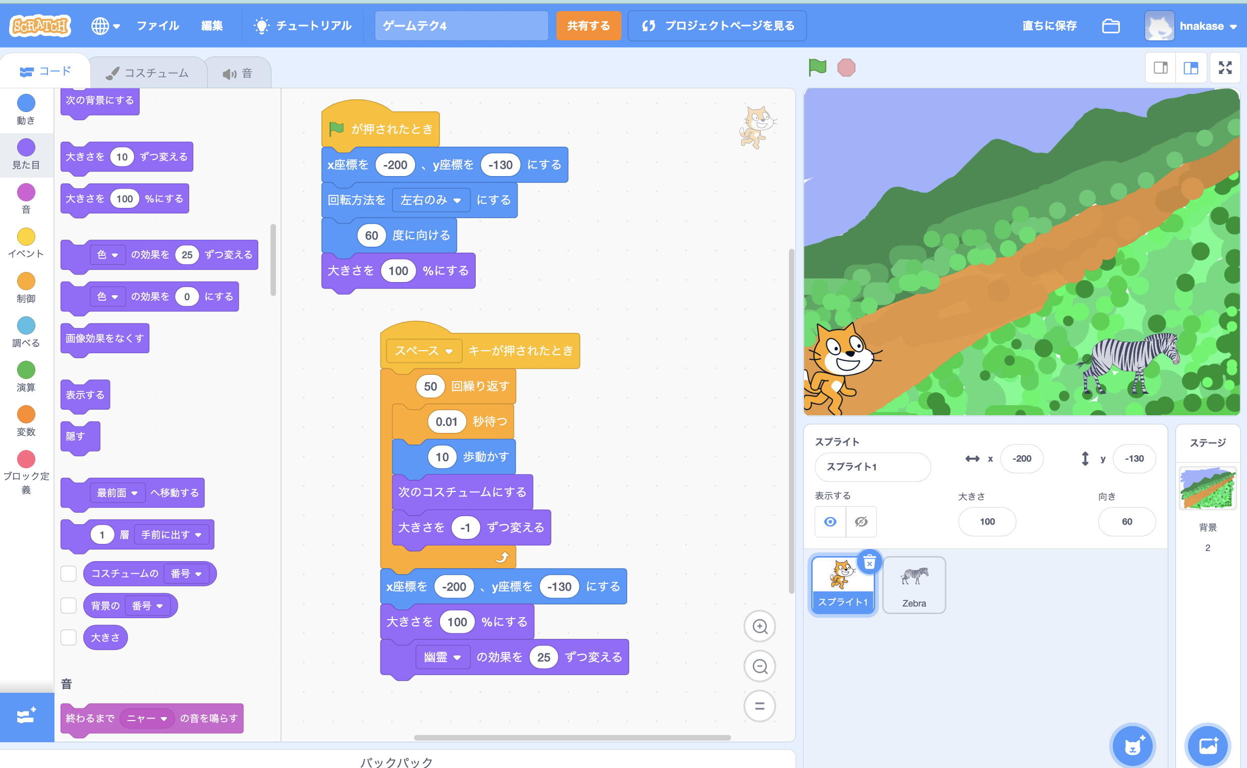
ネコのコード

Slide 4
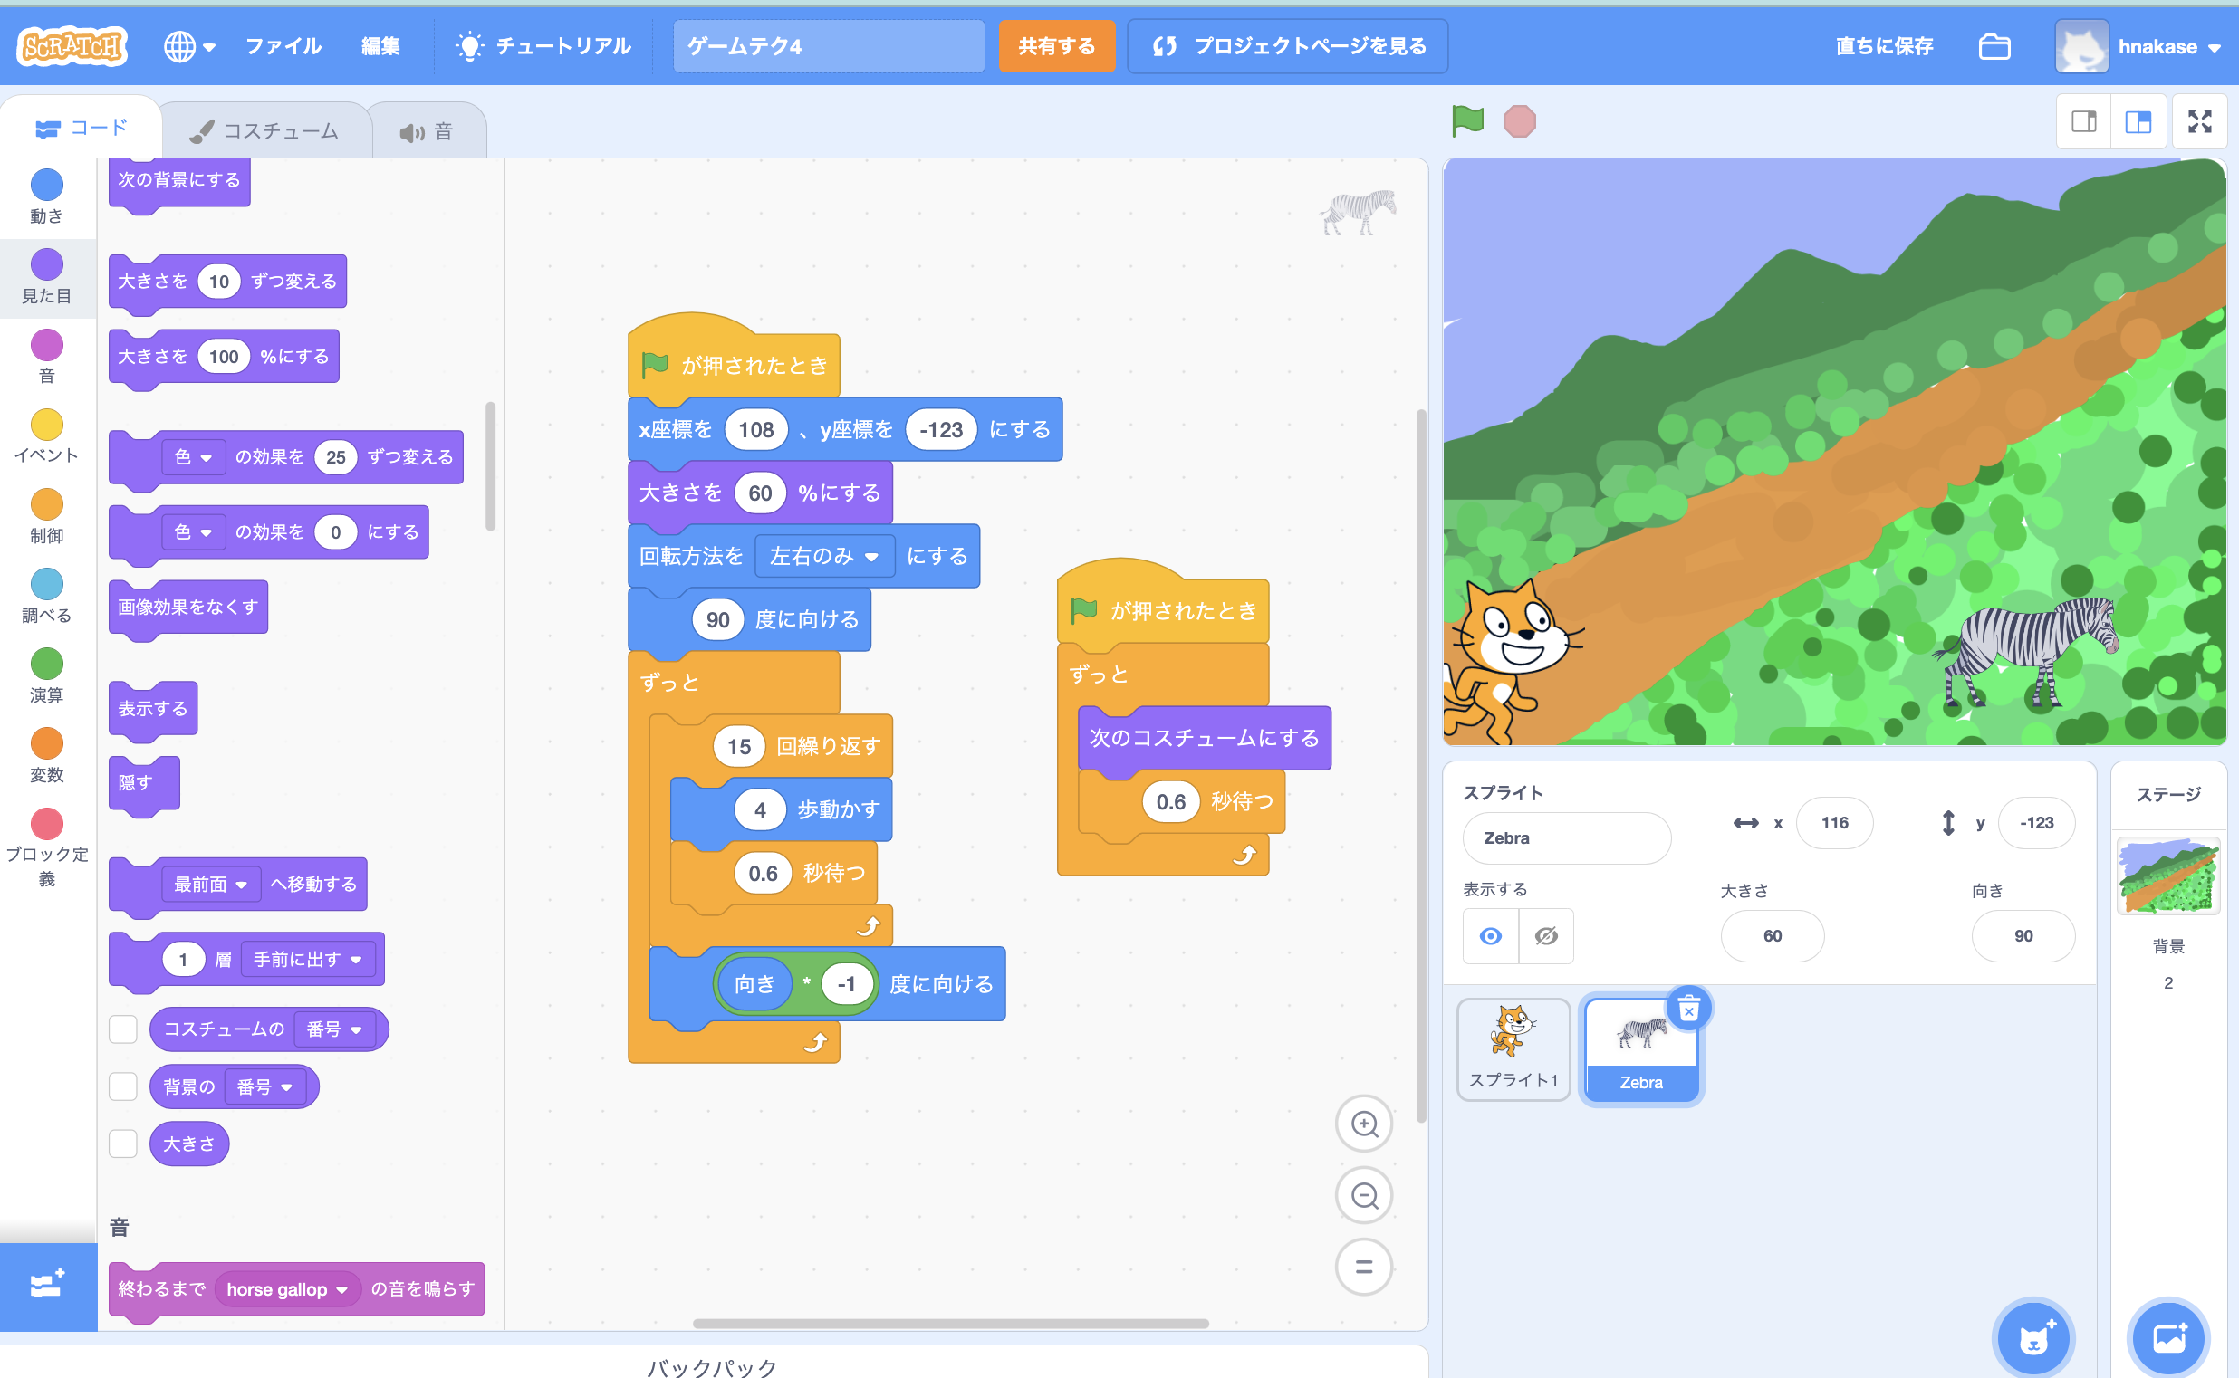
シマウマのコード

